Slide 1
DNS
Domain Name System

Slide 2
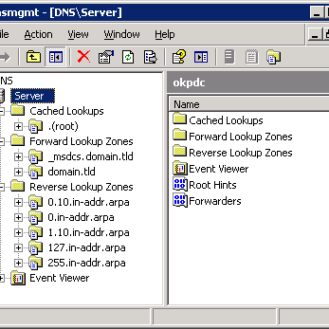
Co je to DNS?
DNS (Domain Name System) je distribuovaný systém, který slouží k překladu lidsky čitelných doménových jmen na odpovídající IP adresy (například 192.0.2.1) a naopak.
DNS hraje klíčovou roli při usnadňování komunikace mezi zařízeními připojenými k internetu. Když uživatel zadá doménové jméno do webového prohlížeče, DNS umožňuje překlad tohoto jména na IP adresu serveru, který hostuje webovou stránku, kterou uživatel chce navštívit.
DNS je tedy jakýmsi adresářem internetu, který umožňuje lidem a počítačům najít webové servery a jiná zařízení pomocí srozumitelných doménových jmen.

Slide 3
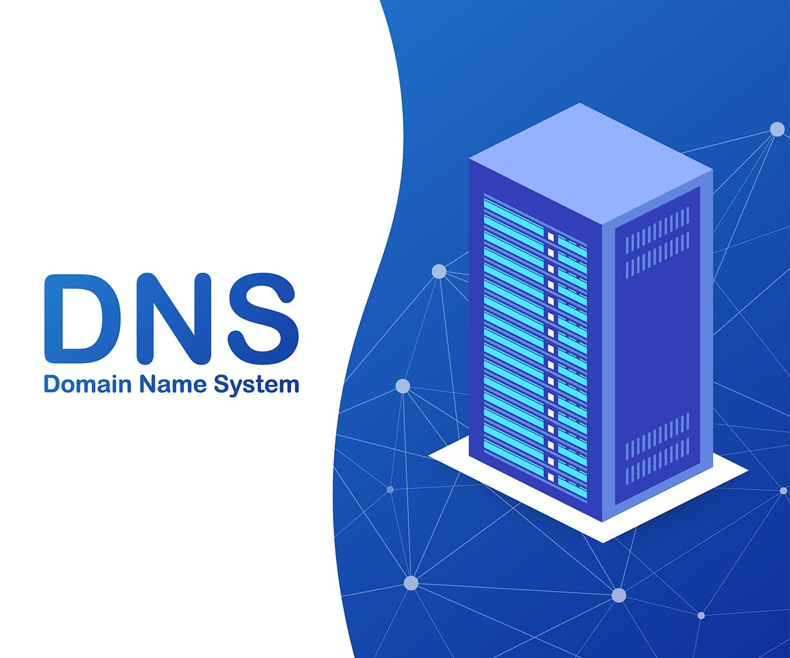
Jak DNS funguje?
DNS funguje tím, že udržuje distribuovanou databázi doménových jmen a příslušných IP adres.
Když uživatel zadá doménové jméno do webového prohlížeče nebo jakékoli jiné síťové aplikace, systém DNS je dotázán, aby našel odpovídající IP adresu.
DNS servery pak vrátí IP adresu spojenou s požadovaným doménovým jménem, což umožní zařízení klienta navázat spojení se žádaným cílem.
DNS také podporuje různé další typy získávání dat, jako jsou vyhledávání poštovních serverů (MX záznamy), lokalizace služeb (SRV záznamy) a textové informace (TXT záznamy) a další.

Slide 4
DNS
Zajištění plynulého provozu internetu a síťových služeb:
  DNS umožňuje uživatelům přistupovat k webovým stránkám, odesílat e-maily, streamovat média a provádět další činnosti online. Bez DNS by uživatelé museli pamatovat IP adresy jednotlivých serverů, což by výrazně komplikovalo jejich používání internetu.
Správné směrování provozu:
  DNS slouží k překladu lidsky čitelných doménových jmen na IP adresy, které jsou pak použity pro směrování síťového provozu. To znamená, že DNS zajistí, aby požadavky uživatelů byly doručeny k odpovídajícím serverům, což zvyšuje efektivitu a rychlost komunikace na internetu.

Slide 5
Struktura DNS
Root DNS servers (kořenové servery DNS):
Jsou to základní servery DNS hierarchie.
Má jich celosvětově několik desítek a jsou rozprostřeny po celém světě.
Obsahují informace o top-level doménách (TLDs), jako jsou .com, .org, .net, .cz, .uk atd.

Slide 6
Struktura DNS
Top-Level Domain (TLD) servers (servery domén nejvyšší úrovně):
Jsou odpovědné za správu jednotlivých TLDs.
Každá TLD má své vlastní servery.
Tyto servery mají informace o doménách přímo pod nimi, tzv. second-level domains.

Slide 7
Struktura DNS
Authoritative DNS servers (autorské servery DNS):
Jsou to servery spravující konkrétní domény.
Mají kompletní informace o doménách, které spravují, včetně IP adres a dalších záznamů.

Slide 8
Struktura DNS
Recursive DNS resolvers (rekurzivní DNS rezolvery):
Jsou to servery, které obvykle poskytují službu DNS pro koncové uživatele, jako jsou domácí internetoví poskytovatelé nebo veřejné DNS servery.
Rekurzivní rezolvery provádějí dotazy na ostatní servery DNS jménem klienta a vracejí odpověď klientovi.

Slide 9
Struktura DNS
Caching DNS servers (vyrovnávací servery DNS):
Tyto servery uchovávají dočasnou kopii odpovědí na dotazy, které byly již zodpovězeny.
Cílem je snížit zátěž na authoritative servery DNS a zvýšit rychlost odpovědí na dotazy opakovaně požadované.

Slide 10
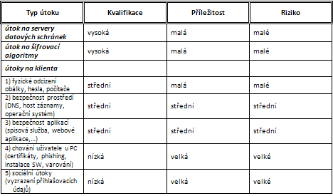
Typy útoků na DNS

Slide 11
Problémy a výzvy DNS:
DoS útoky (Denial of Service): Cílem útočníků může být přetížení DNS serverů nebo zneužití jejich zranitelností.
Cache poisoning: Útočník zkreslí nebo přepíše obsah cache v rekurzivních DNS serverech, aby přesměroval uživatele na škodlivé webové stránky.

Slide 12
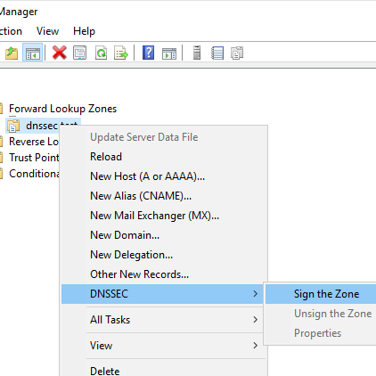
Bezpečnost DNS
DNSSEC (DNS Security Extensions): Poskytuje autentizaci a integritu dat v DNS pomocí digitálních podpisů.
DNSSec podporuje záznamy jako DS (Delegation Signer), DNSKEY (DNS Key Record), RRSIG (Resource Record Signature) a další.

Slide 13
Využití:
Internetový prohlížeč (Web browsing):
  Pokaždé, když zadáte webovou adresu do vašeho prohlížeče, jako je například Google Chrome nebo Mozilla Firefox, prohlížeč se obrátí na DNS, aby zjistil odpovídající IP adresu, na kterou má připojit, a zobrazil požadovanou webovou stránku.
E-mailové služby:
  Při odesílání e-mailu se DNS používá k nalezení poštovních serverů odpovídajících e-mailových domén a doručení e-mailu na správné místo.

Slide 14
Využití:
Systémy pro vzdálený přístup:
  DNS se používá pro připojení k vzdáleným serverům pomocí protokolů jako SSH (Secure Shell) nebo RDP (Remote Desktop Protocol).
Webové služby:
  Webové služby a API používají DNS k určení umístění serverů, které hostují služby, ke kterým chtějí aplikace přistupovat.

Slide 15
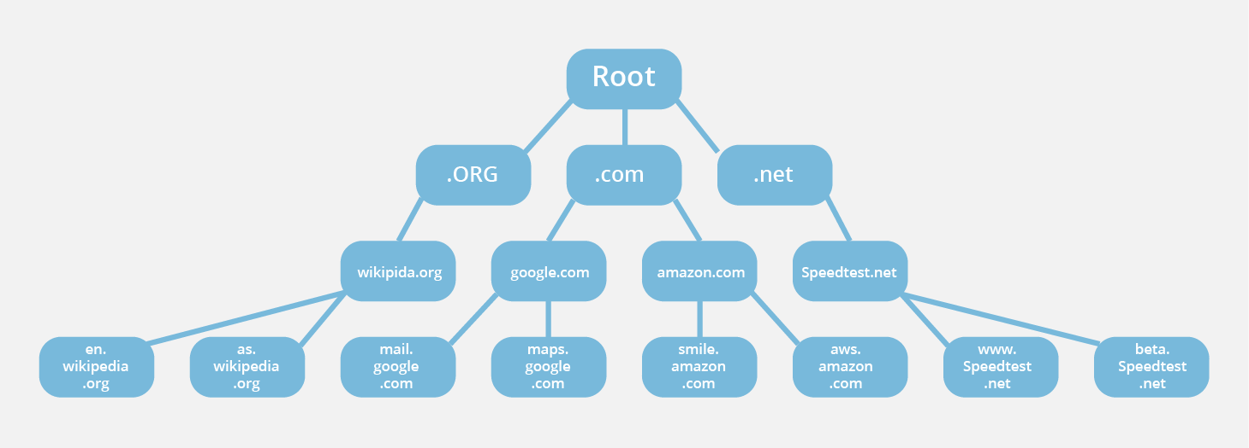
Princip fungování:
Když uživatel zadá doménové jméno do prohlížeče, zařízení nejprve hledá odpovídající IP adresu v lokálním cache.
Pokud adresa není nalezena v cache, zařízení posílá dotaz na DNS server, který má výše postavené znalosti.
Pokud tento server nezná odpověď, dotazuje se dalších vyšších úrovní DNS serverů, až nalezne požadovanou odpověď nebo dosáhne kořenových DNS serverů.

Slide 16
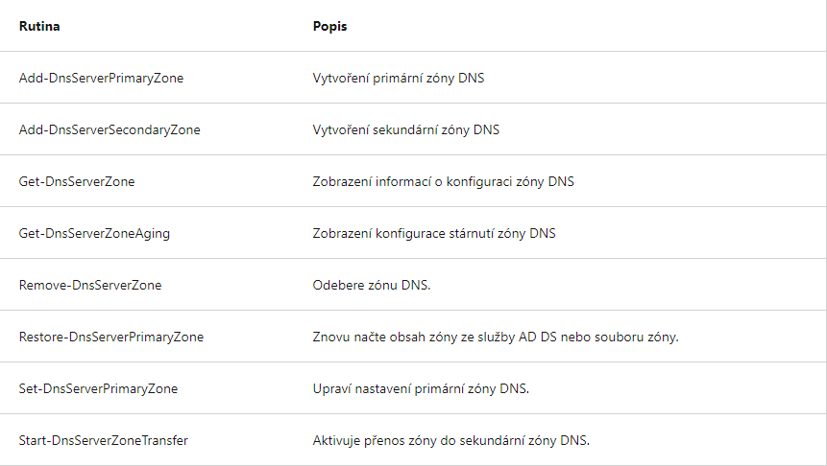
Rutiny Windows PowerShellu pro správu zón DNS:

Slide 17
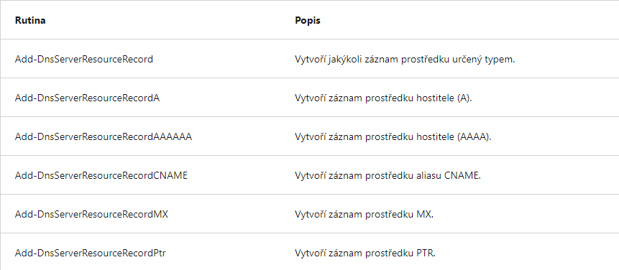
Ruční vytvoření:

Slide 18
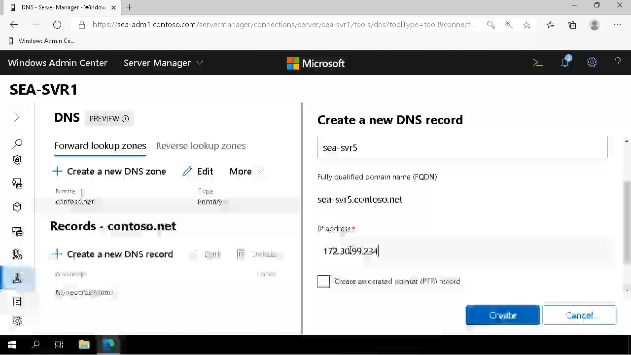
Jak vytvořit DNS:

Slide 19
Děkuji za pozornost.

Slide 20
Zdroje: https://learn.microsoft.com/cs-cz/training/modules/implement-windows-server-dns/4-install-configure-dns-role

